Slide 1
REKONSTRUKCE PLOCHÝCH STŘECH PANELOVÝCH BUDOV
Vysoká škola technická a ekonomická
v Českých Budějovicích
AUTOR BAKALÁŘSKÉ PRÁCE: Stanislav Varcaba
Vedoucí bakalářské práce: Ing. Jan Plachý, Ph.D.
Oponent bakalářské práce: Ing. Jana Hubálovská
leden 2018

Slide 2
Obsah
Motivace a důvody výběru daného tématu
Cíl práce
Teoretická část
Aplikační část
Závěrečné shrnutí

Slide 3
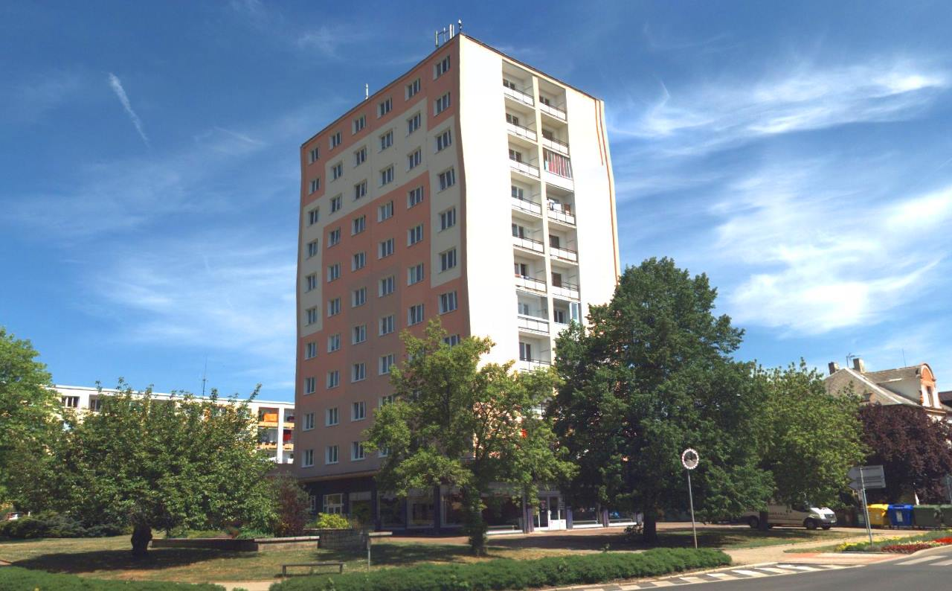
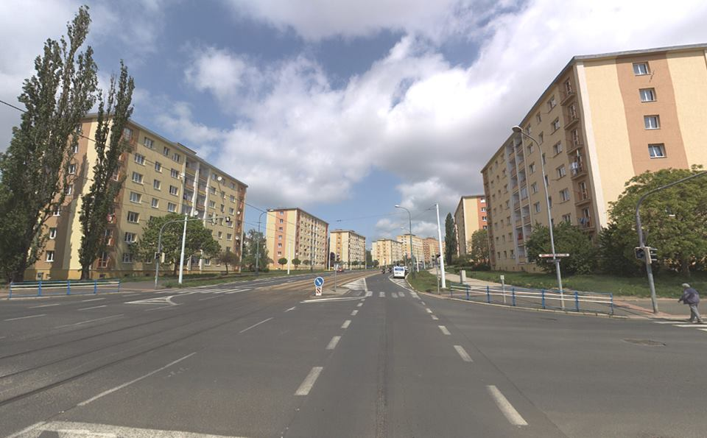
Motivace a důvody výběru daného tématu
Aktuálnost tématu
Zájem o revitalizaci panelových budov
Prohloubení znalostí v dané tématice ve vlastním zájmu
Zdroj:
http://panelaky.info/g40/

Slide 4
Cíl práce
Zpracovat přehled skladeb střešních plášťů jednotlivých typů panelových domů.
Zpracovat přehled možností rekonstrukcí těchto plášťů.
Na zvoleném panelovém domu zpracovat varianty řešení rekonstrukce střešního pláště.
Pro vybranou variantu rekonstrukce střešního pláště zpracovat projektovou dokumentaci.

Slide 5
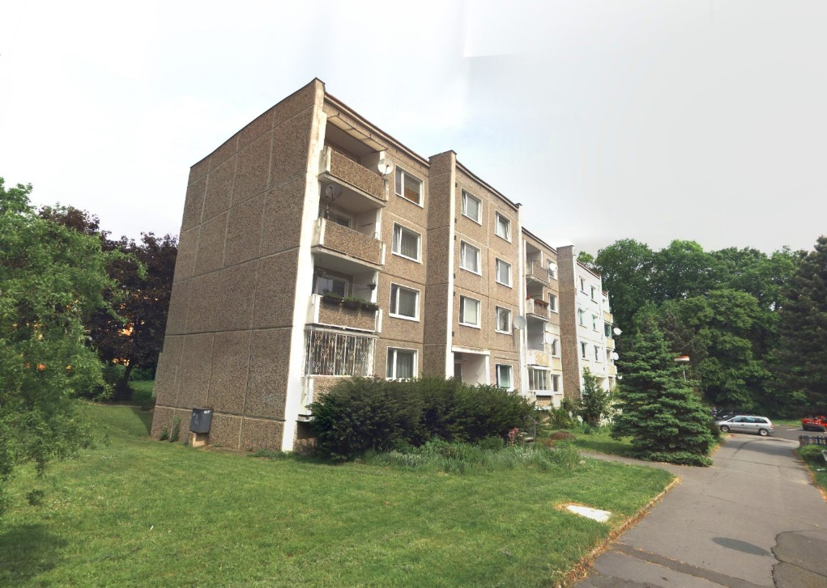
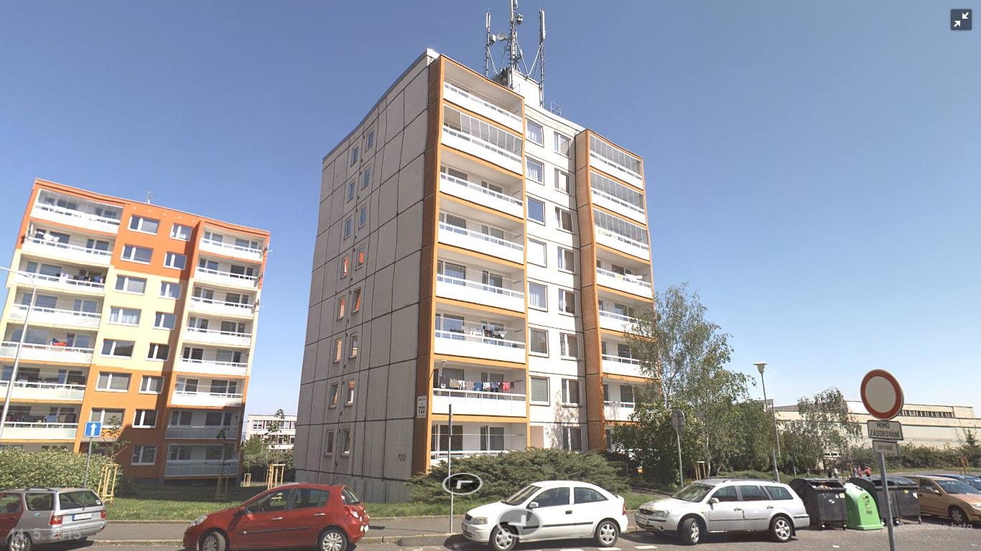
Teoretická část
Historie
Ploché střechy
Poruchy plochých střech
Přehled skladeb
Zdroj:
http://panelaky.info/g40/

Slide 6
Historie
Počátek 20. století
1940 Baťa
1953 G40 první panelový dům
Zdroj:
http://panelaky.info/g40/

Slide 7
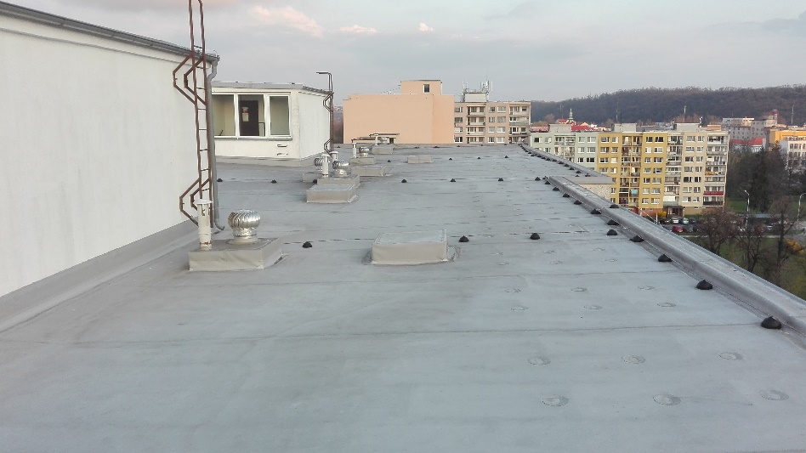
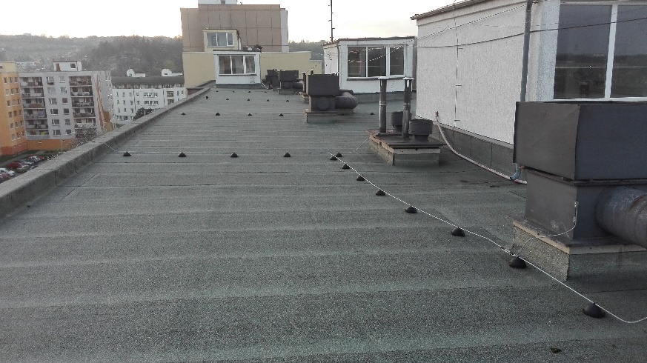
Ploché střechy
Ploché střechy
sklon 0º ≤ 5º
Požadavky:
tepelná ochrana a úspora energie
neprůzvučnost
požární bezpečnost
mechanická odolnost a stabilita
hygiena, ochrana zdraví a životního prostředí
bezpečnost při užívání
trvanlivost střech
Zdroj:
http://panelaky.info/g40/

Slide 8
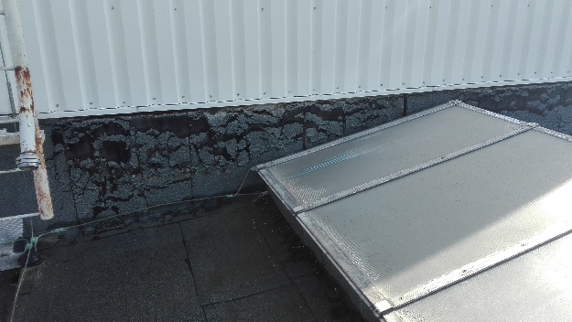
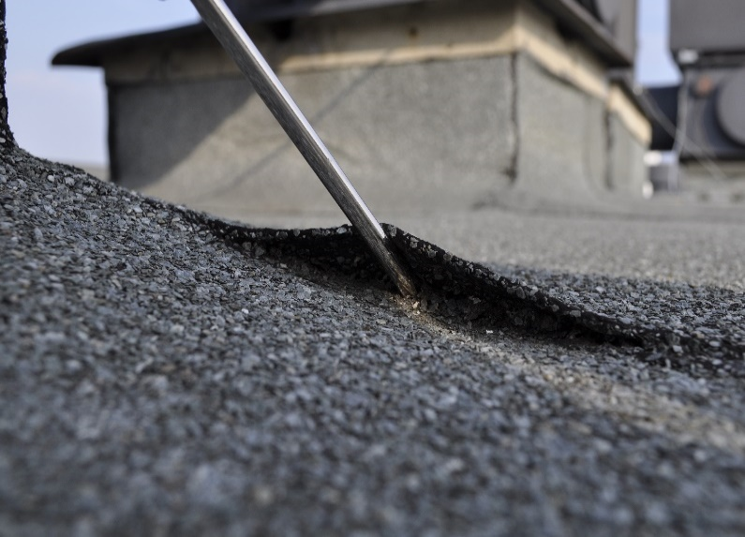
Poruchy plochých střech
Výrobní poruchy
nekvalitní suroviny
nevhodná skladba materiálů
nedostatečná výrobní kontrola
Poruchy vzniklé v praxi
Projekční poruchy
Poruchy vzniklé neodbornou prací aplikační firmy
Poruchy vodotěsnosti
Vlivem přetížení
Vlivem koroze stavebních materiálů
Zdroj:
http://panelaky.info/g40/

Slide 9
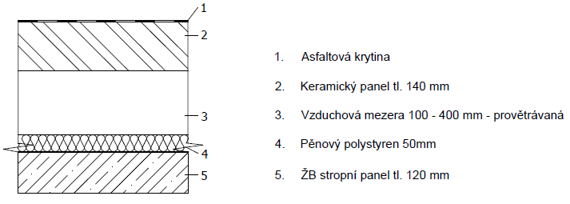
Přehled skladeb střech panelových budov
Nejstarší G40
Nejvíce se vyskytující T 06B
Zdroj:
Autor bakalářské práce

Slide 10
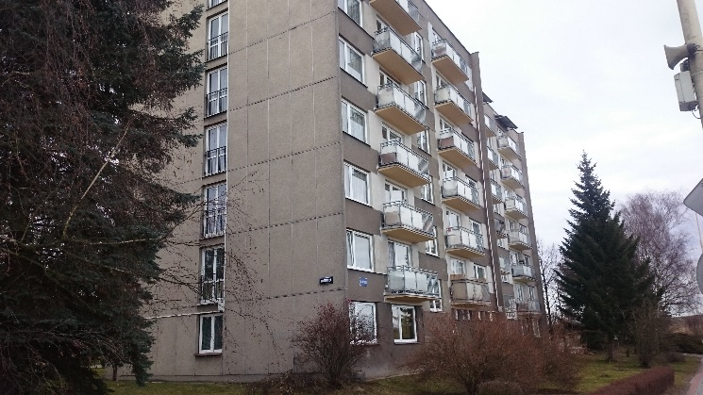
Aplikační část
Informace o stavbě
Název objektu: BYTOVÝ DŮM č.p. 2361 v Sokolovské ulici, v Táboře
Typ panelového domu: T06 B
Místo objektu: Sokolovská 2361, 390 03 Tábor
Pozemek objektu: Tábor , k.ú. Tábor, par.č. 1502/78
Kraj: Jihočeský
Investor: Společenství vlastníků bytových jednotek domu č. p. 2361
Sokolovská ulice, 390 03 Tábor
Projektant: Varcaba Stanislav
Střecha: Střecha dvouplášťová s natavenými asfaltovými pásy
Zdroj:
Autor bakalářské práce

Slide 11
Navržené varianty
A) Navýšení tepelných požadavků foukanou celuózou
B) Odstranění celé skladby původní a zřízení nové
C) Navýšení skladby původní s požadavky na zlepšení tepelného odporu

Slide 12
Varianta A
Asfaltový modifikovaný pás s posypem proti UV plošně natavený
Původní asfaltový pás
Původní keramický panel tl. 140mm
Vzduchová mezera 200-400mm vyplněná foukanou celulózou se zachováním odvětrávacích otvorů pro případné odpaření vodních par
Pěnový polystyren 50mm
ŽB stropní panel tl.130mm

Slide 13
Varianta B
Fólie z PVC-P
Difúzně otevřená separační vrstva - geotextílie
Rovné desky z EPS polystyrenu 100mm
Spádové klíny z EPS 100mm
Parotěsný asfaltový SBS modifikovaný pás
Asfaltový penetrační nátěr
Stávající ŽB stropní panel tl. 130mm

Slide 14
Varianta C
Fólie z PVC-P
Difúzně otevřená separační vrstva - geotextílie
Rovné desky z EPS polystyrenu tl. 2x70mm
Původní asfaltový pás
Původní keramický panel tl. 140mm + vyrovnání
Stávající vzduchová mezera 200-400mm - zaslepená
Původní pěnový polystyren tl. 50mm
ŽB stropní panel tl. 130mm

Slide 15
Multikriteriální zhodnocecí
Kritéria hodnocení | Váha kritérií | Varianta 1 |  | Varianta 2 |  | Varianta 3
 |  | body | Váha kritérií | body | Váha kritérií | body | Váha kritérií
Cena | 5 | 5 | 25 | 2 | 10 | 4 | 20
Tepelná náročnost | 5 | 5 | 25 | 3 | 15 | 2 | 10
Životnost | 3 | 2 | 6 | 4 | 12 | 3 | 9
Hmotnost konstrukce | 2 | 3 | 6 | 5 | 10 | 3 | 6
Délka výstavby | 4 | 5 | 20 | 2 | 8 | 4 | 16
CELKEM |  | 82 |  | 55 |  | 61
Zdroj:
Autor bakalářské práce

Slide 16
Děkuji za pozornost

Slide 17
Doplňující dotazy
Dotazy od vedoucího BP
Na jaké veličiny by měl být posouzen střešní plášť z hlediska tepelné techniky podle platné legislativy?
Dotazy od oponenta BP
Žádné

Slide 18
Odpovědi
 | Součinitel prostupu tepla U [W/(m2.K)]
 | Požadované | Doporučené | Pro budovy pasivní
Střešní plášť pro střechy ploché a šikmé do 45° | 0,24 | 0,16 | 0,15 - 010
Zdroj:
Autor bakalářské práce

